Slide 1


O que é git?
Discente:
Railson do Carmo

Slide 2



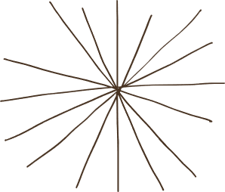




Git é um software para rastrear alterações em qualquer conjunto de arquivos, usado para coodenar o trabalho entre programadores que desenvolvem codicos-fonte, de forma colaborativade durante o desenvolvimento de um software. E tambem sistema de controle de verão open soure, Seus objetivos incluem velocidade, integridade de dados e suporte para fluxo de trabalho não lineares distribuidos.

Slide 3
O que é um sistema de controle de versão?
È uma ferramenta que ajuda equipes a gerenciar alterações em Código-fonte ao longo do tempo. Além disso, ele ajuda os times a trabalharem de forma mais rápida e inteligente.

Slide 4
Pra que serve?
Ele é usado para controlar o histórico de alterações de arquivos e principalmente de projeto de desenvolvimento de software . Ele permite mais flexibilidade no fluxo de trabalho, segurança e desempenho.

Slide 5
Onde o git pode ser usado?
O Git pode ser usado em todo e qualquer projeto que tenha arquivos de diferentes tipos, podendo ser código, texto, imagens, vídeos, áudios, entre outros.

Slide 6
O que é github?

Slide 7
GitHub é uma plataforma que utiliza o Git para facilitar o gerenciamento de código e a colaboração online.
Para que serve o Github?
Hospedar seu Código em um local Seguro.
Complatilhar seu projeto falcilmente com outros devs. E esses outro devs podem colabora com seus projetos, etc…..

Slide 8
Qual a diferencia entre os dois?
O Git é um sistema de controle de versão distribuído que permite rastrear alterações em arquivos e colaborar em projetos. Já o GitHub é uma plataforma que utiliza o Git para facilitar o gerenciamento de código e a colaboração online. Enquanto o Git é uma ferramenta de linha de comando, o GitHub oferece uma interface gráfica e recursos adicionais, como repositórios remotos e integração com outras ferramentas.

Slide 9
Como o git e o github trabalham juntos?
Ao carregar arquivos no GitHub, você os armazenará em um "repositório Git". Isso significa que, quando você faz alterações (ou "commits") nos arquivos que estão no GitHub, o Git começa automaticamente a monitorar e gerenciar essas alterações.

Slide 10




Obrigado!
Railson Corrêa

